Slide 1
第十一章 曲线积分与曲面积分
主要内容
各类积分的联系

Slide 2
一、主要内容
（一）曲线积分与曲面积分
（二）各种积分之间的联系

Slide 3
（一）曲线积分与曲面积分
对弧长的
曲线积分
对面积的
曲面积分
曲线积分
曲面积分
定义
联系
计算
定义
联系
计算
对坐标的
曲线积分
对坐标的
曲面积分

Slide 4
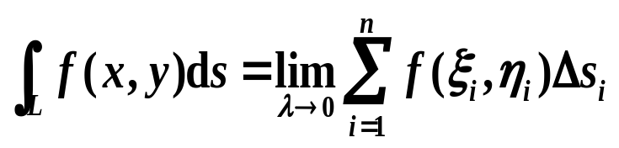
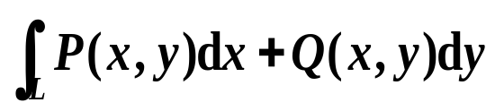
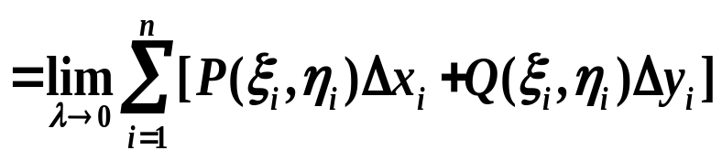

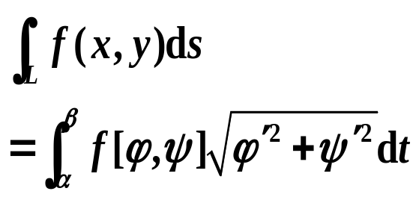
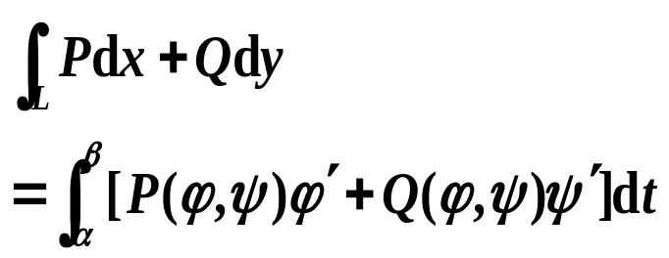

曲 线 积 分
对弧长的曲线积分
对坐标的曲线积分
定义
联系
计
算
三代一定
二代一定 (与方向有关)

Slide 5
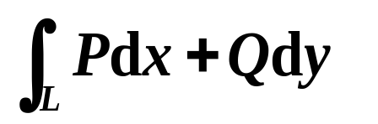
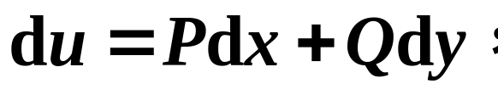
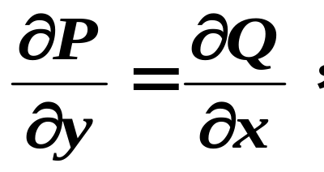
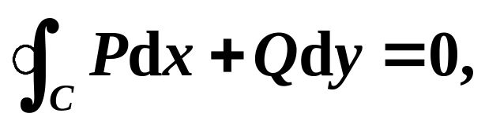
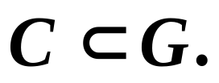
与路径无关的四个等价命题
条件
在单连通区域G上P(x,y),Q(x,y)具有连续的
一阶偏导数，
则以下四个命题成立.
等
价
命
题
(1)在G内
与路径无关，
(2)在G内存在u(x,y),
使
(3)在G内，
(4)
使闭曲线

Slide 6
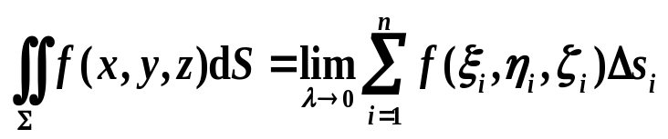
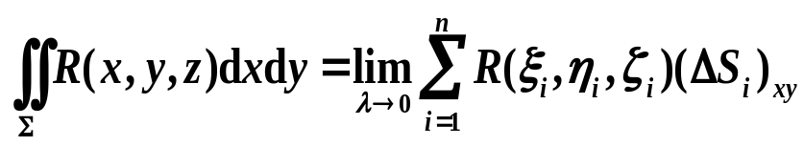
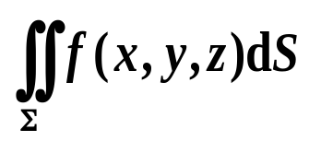
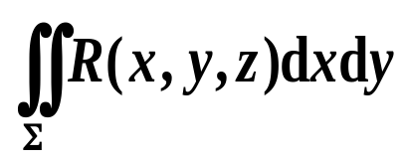
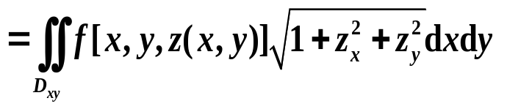
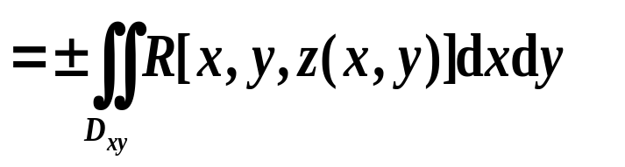
曲 面 积 分
对面积的曲面积分
对坐标的曲面积分
定义
联系
计
算
一代,二换,三投(与侧无关)
一代,二投,三定向 (与侧有关)

Slide 7
（二）各种积分之间的联系
计算
定积分
曲线积分
Green公式
Stokes公式
计算
计算
曲面积分
重积分
Guass公式

Slide 8
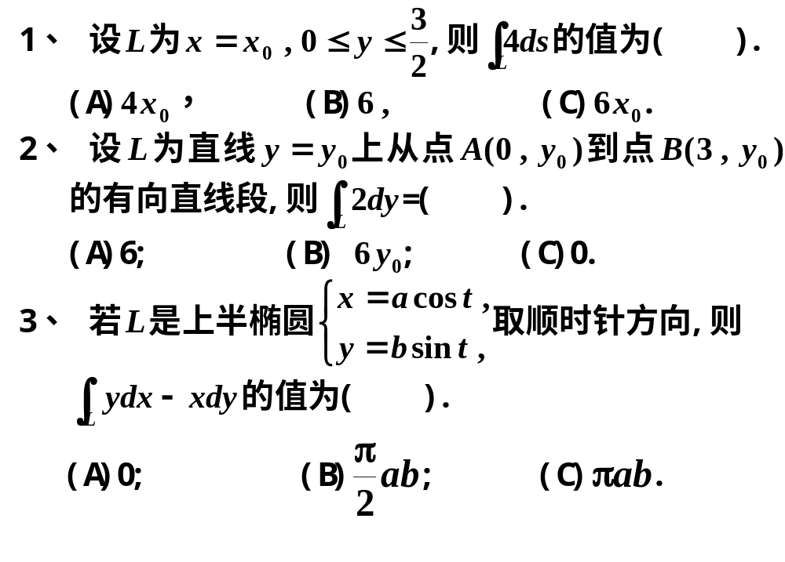
测 验 题
√
√
√

Slide 9
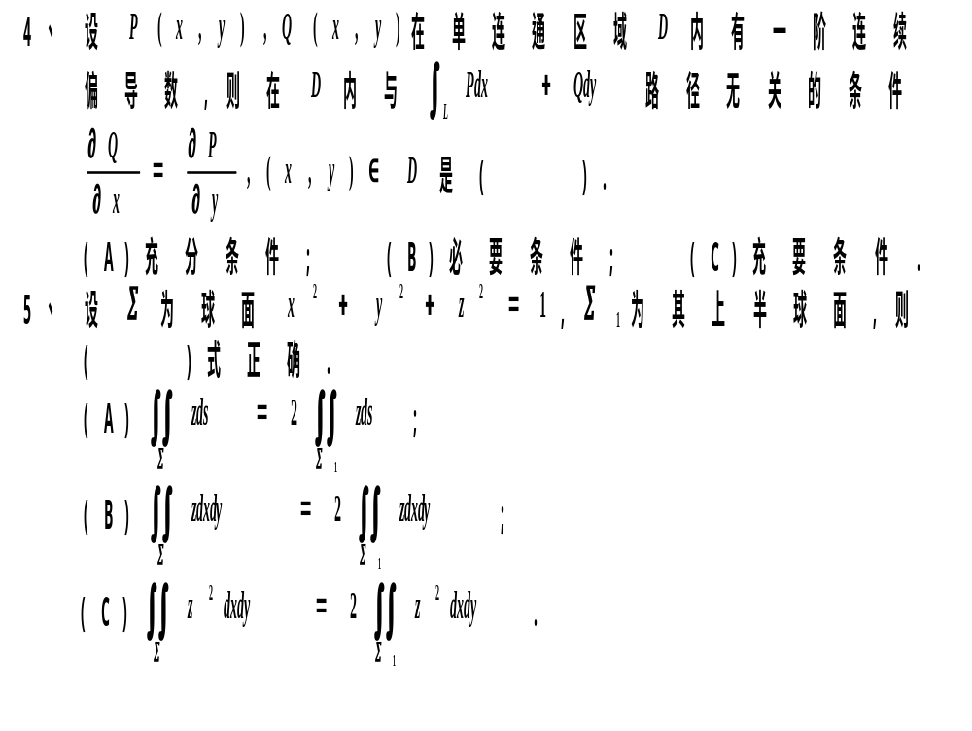
√
√

Slide 10
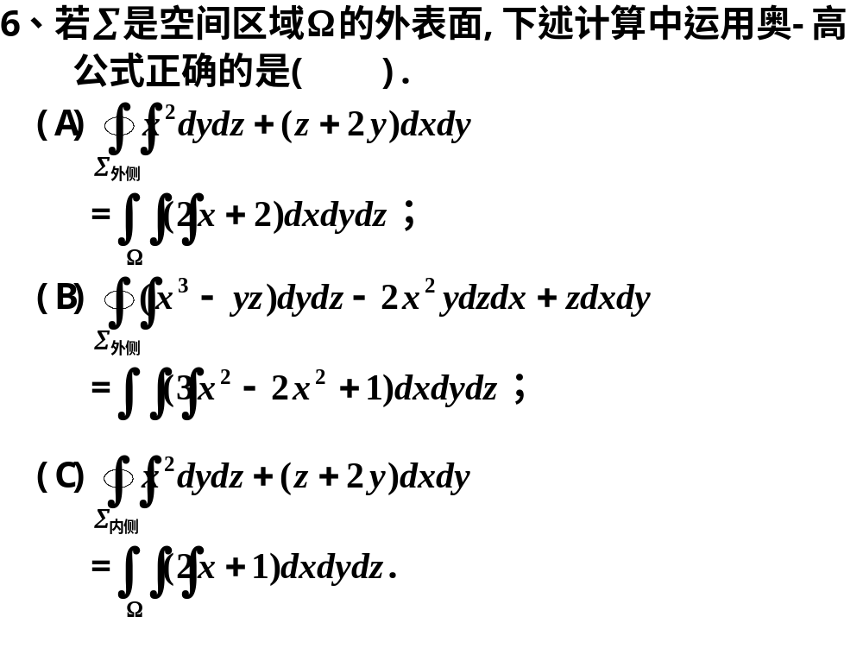
√

Slide 11




